Slide 1
Jednačine i nejednačine u skupu Q

Slide 2
Jednačine u skupu Q
Ono što smo na TVu videli jeste da kod jednačina možete dodavati, oduzimati, deliti i množiti, levu i desnu stranu istim brojem (kod deljenja mora da bude različito od 0, jer se ne sme deliti sa 0).
x - $\frac{1}{4}$ = $1\frac{1}{2}$ |+ $\frac{1}{4}$ Ovde dodajemo i levoj i desnoj strain + $\frac{1}{4}$
x - $\frac{1}{4}$ + $\frac{1}{4}$ = $1\frac{1}{2}$ + $\frac{1}{4}$ Ovde se - $\frac{1}{4}$ i + $\frac{1}{4}$ potiru (poništavaju)
x = $\frac{3\text{·}2}{2\text{·}2}$ + $\frac{1}{4}$ Proširujemo prvi razlomak sa dva
x = $\frac{6}{4}$ + $\frac{1}{4}$
x = $\frac{7}{4}$
x = 1$\frac{3}{4}$

Slide 3
Jednačine u skupu Q
Reši jednačinu: $−$x $−$ ($−$ $\frac{3}{5}$) = $−2\frac{1}{3}$
Ovde se prvo oslobađamo minusa ispred zagrade $−$x $+$ $\frac{3}{5}$ = $−2\frac{1}{3}$
Posle toga možete ili dodavati levo i desnoj strani $−$ $\frac{3}{5}$ ili raditi kao nepoznati sabirak
$−$x $+$ $\frac{3}{5}$ $−$ $\frac{3}{5}$ = $−2\frac{1}{3}$ $−$ $\frac{3}{5}$ ili $−$x = $−2\frac{1}{3}$ $−$ $\frac{3}{5}$ (od zbira oduzimamo poznati sabirak)
$−$ x = $−$ $\frac{7\text{·}5}{3\text{·}5}$ $−$ $\frac{3\text{·}3}{5\text{·}3}$ Ovaj deo je sada isti za oba načina (NZS je 15)
$−$ x = $−$ $\frac{35}{15}$ $−$ $\frac{9}{15}$ Negativni brojevi se udružuju
$−$ x = $−$ $\frac{44}{15}$ E sada, ako je toliko vrednost za $−$x, suprotan vrednost broja za x biće...
x = $\frac{44}{15}$
x = $2\frac{14}{15}$

Slide 4
Jednačine u skupu Q
Iako nisam ljubitelj prvog načina iz prošlog zadatka, svakako se neću ljutiti ako radite na taj način iz razloga što tako rade i na televiziji. Od sada da ne bih radio svaki zadatak na oba načina, radiću na svoj.
Reši jedančinu x : (-1,8) = $3\frac{1}{3}$
x = $3\frac{1}{3}$ · (-1,8) Deljenik se dobija tako što se količnik i delilac pomnože
x = $\frac{10}{3}$ · (- $\frac{18}{10}$ ) Iz mešovitog u nepravi i decimalan u razlomak
x = -6
1
6
1
1

Slide 5
Nejednačine u skupu Q
Da bi mogli da uspešno rešavamo nejednačine, moramo dobro da razumemo negativne
i pozitivne brojeve kao i znakove koje koristimo kod nedjednakosti <,>,= i ≤,≥
To znači da kod pozitivnih brojeva znamo da je 3 < 5, ali u svetu negativnih brojeva
važi da je -3 > -5
To takođe možemo primetiti i na brojevnoj pravoj.
-3 > -5
3 < 5

Slide 6
Nejednačine u skupu Q
Reši nejednačinu: x + $\frac{3}{7}$ < $−1\frac{1}{14}$
x < $−1\frac{1}{14}$ $− \frac{3}{7}$ Ovde znak ostaje isti i radimo kao kod jednačina. Od zbira oduzimam poznati sabirak
x < $− \frac{15}{14}$ $− \frac{3}{7}$ Oslobađam se mešovitog
x < $− \frac{15}{14}$ $− \frac{3·2}{7·2}$ proširujem sa 2 drugi razlomak (NZS je 14 za 14 i 7)
x < $− \frac{15}{14}$ $− \frac{6}{14}$ Udružujem negativne brojeve
x < $− \frac{21:7}{14:7}$ Skracujem sa 7
x < $− \frac{3}{2}$ Zbog lakšeg prikaza na brojevnoj pretvaramo u mešoviti razlomak
x < $−1\frac{1}{2}$

Slide 7
Nejednačine u skupu Q
NOVO PRAVILO ZA PROMENU ZNAKA! Ranije smo učili da se menja znak kada je nepoznat umanjilac i kada rotiramo strane
Primer1 13 - x < 6 pa je x > 13 – 6
Primer2 15 < 5 + x kada rotiramo nejednačinu imamo 5 + x >15
A sada imamo još dva nova pravila kada se znak menja, a to je:
Kada je poznati činilac negativan
Primer3 -5x > 15 onda je x < 15 : (-5)
Četvrto pravilo kada je poznati delilac negativan
Primer4 x : (-3) < 15 onda je x > 15 : (-3)

Slide 8
Nejednačine u skupu Q
Mala vežbica!
Reši nejednačine: a) 2x < 4 b) -2x < 4
x < 4 : 2 x > 4 : (-2) ZNAK SE MENJA!
x < 2 x > -2
Rešenja su svi brojevi Rešenje su svi brojevi veći od (-2)
manji od 2 (probaj npr. 1) (probaj npr. -1)

Slide 9
Nejednačine u skupu Q
Reši nejednačinu: $−2\frac{1}{4}$ x + $\frac{1}{2}$ < $−1\frac{3}{4}$
$−2\frac{1}{4}$ x < $−1\frac{3}{4}$ $− \frac{1}{2}$ Ovde je nepoznat sabirak $−2\frac{1}{4}$ x i oslobađamo se mešovitog
$−2\frac{1}{4}$ x < $− \frac{7}{4}$ $− \frac{1}{2}$
$−2\frac{1}{4}$ x < $− \frac{7}{4}$ $− \frac{1·2}{2·2}$ proširujem sa 2 drugi razlomak (NZS je 4 za 4 i 2)
$−2\frac{1}{4}$ x < $− \frac{7}{4}$ $− \frac{2}{4}$ Udružujem negativne brojeve
$−2\frac{1}{4}$ x < $− \frac{9}{4}$ Poznati činilac je negativan! Menja se znak!
x > $− \frac{9}{4}$ : ($−2\frac{1}{4}$ )
x > $− \frac{9}{4}$ : ($−$ $\frac{9}{4}$) Kad se dva ista broja dele, rezultat je 1
x > 1

Slide 10
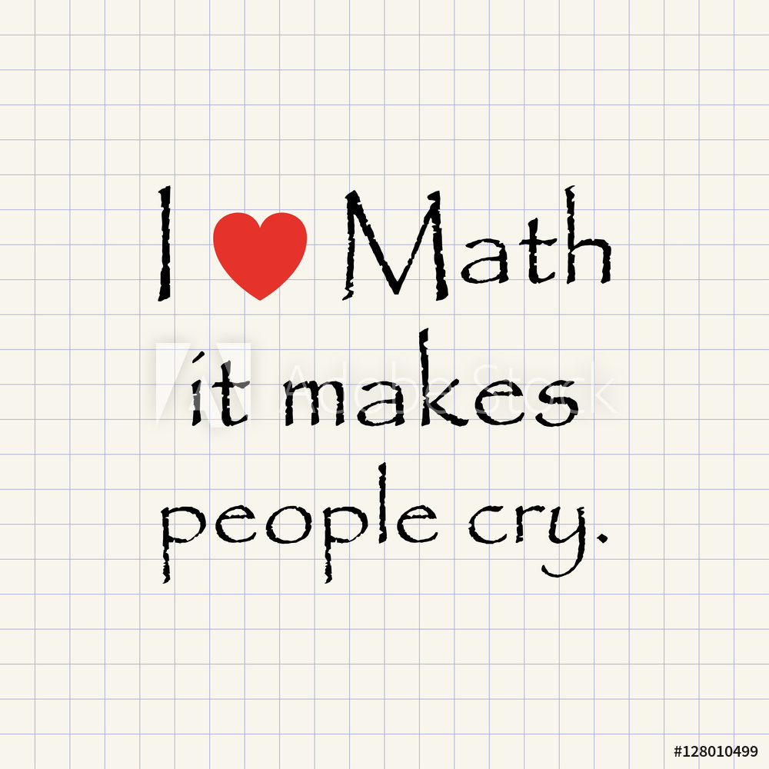
MAĆIDO!
Zbirka 89. strana
801. a)b)v)g)
802. a)b)v)
803. a)b)
KO ŽELI I MOŽE 815. pod a)

